Slide 1
XÂY DỰNG HỆ THỐNG PHÁT TRIỂN PHẦN MỀM THEO PHƯƠNG PHÁP AGILE
GVHD: ThS. Nguyễn Đức Khoan
SVTH: Phạm Hồng Cang – 15110020
Lê Minh Chương - 15110020

Slide 2
NỘI DUNG CHÍNH
Tổng quan
Phân tích thiết kế hệ thống
Khảo sát hiện trạng
Demo sản phẩm
Yêu cầu phần mềm
Kết luận và hướng phát triển

Slide 3

1
TỔNG QUAN

Slide 4

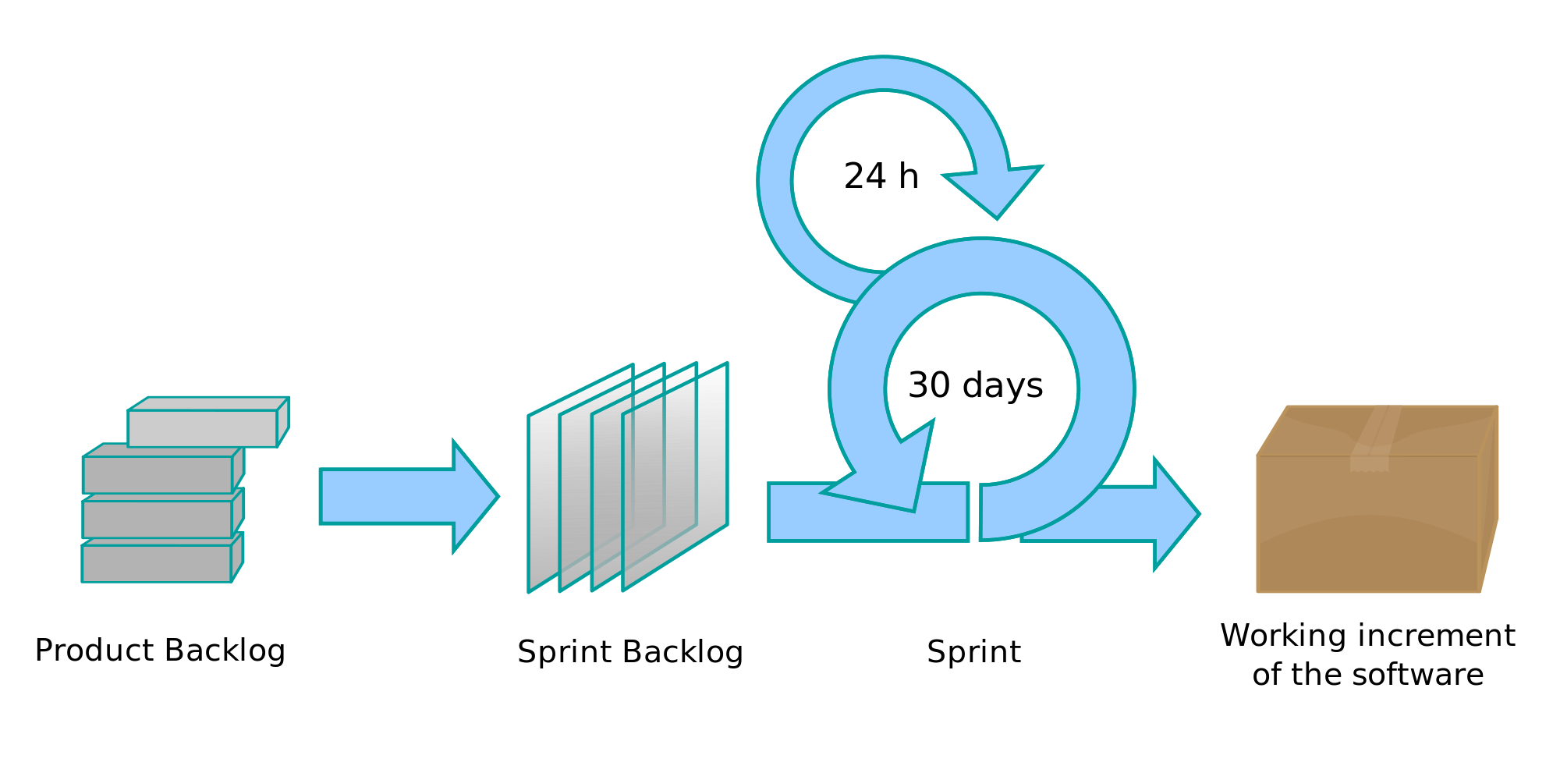

Lý do chọn đề tài
4
Notes:
4.0 => nhiều nhu cầu => nhiều ideas => nhiều start up / project tiềm năng => hoàn thiện thật nhanh chóng với chat lượng đảm bảo =>
Mà muốn đc như v thì cần phải có: đội ngũ team, trang thiết bị, vốn đầu tư ,… quan trọng nhất vẫn là phải có sự quản lí tất cả những thứ nói trên để tất cả các resource có thể phối hợp, để 1 + 1 không phải là 2, 1,5, 1 mà là 5, 10, 100 ( phát huy hết khả năng. )
Với nhu cầu quản lí dự án như vậy: người quản lí tốt và biết áp dụng phương pháp phù hợp để mang lại hiệu quả
Mô hình Agile and Waterfall là hai phương thức hoàn toàn khác biệt trong quy trình phát triển phần mềm. Tuy chúng khác biệt trong cách tiếp cận, nhưng cả 2 phương thức đều hữu dụng ở một thời điểm nào đó, phụ thuộc vào yêu cầu và đặc điểm của dự án.
Sự phát triển phần mềm Agile nhấn mạnh vào 4 giá trị cốt lõi sau:
Sự tương tác của cá nhân và nhóm thông qua các quy trình và công cụ.
Phần mềm làm việc thông qua các tài liệu đầy đủ
Sự hợp tác của khách hàng thông qua việc thương thuyết hợp đồng
Đáp ứng để thay đổi nhằm theo sát các kế hoạch
Agile: tính lặp(interative), tính tiệm tiến, tính tiến hoá, tính thích ứng
Scrum là một quy trình quản lý và phát triển theo phương pháp phát triển linh hoạt (Agile) tập trung đặc biệt vào việc quản lý các công việc trong một môi trường phát triển theo nhóm.
Mô hình SCRUM yêu cầu cần quản lý các dự án theo các project, backlog, spint, story, task, release, workflow, ...
Luồng xử lý của phương thức kiểm thử Scrum như sau:
Mỗi một giai đoạn lặp lại của một scrum được biết đến như là Sprint
Product backlog là một danh sách bao gồm các mô tả chi tiết để hoàn thành sản phẩm cuối cùng
Trong mỗi Sprint, các mục hàng đầu của Product backlog được chọn và chuyển thành Sprint backlog
Nhóm làm việc trên sprint backlog đã được mô tả
Nhóm kiểm tra cho công việc hàng ngày
Vào cuối các sprint, nhóm sẽ phát hành các tính năng của sản phẩm
Dựa vào những nhu cầu trên, nhóm nhận thấy việc phát triển một hệ thống quản lý quy trình phát triển phần mềm là rất cần thiết. Cùng với sự định hướng của giáo viên hướng dẫn và quá trình tìm hiểu nghiệp vụ, nhóm đã quyết định chọn đề tài “XÂY DỰNG HỆ THỐNG QUẢN LÝ PHÁT TRIỂN PHẦN MỀM THEO PHƯƠNG PHÁP AGILE” làm đề tài khóa luận tốt nghiệp.

Slide 5

Mục đích
Notes:
Xây dựng hệ thống quản lý quy trình phát triển phần mềm, hỗ trợ đội ngũ phát triển phần mềm quản lý các story, task, backlog, sprint, release, version theo phương pháp phát triển phần mềm Agile:
Tìm hiểu đặc điểm, các tính năng, cách thức hoạt động của hệ thống.
Tìm hiểu công nghệ MERN (MongoDB – Express – ReactJS – NodeJS) để áp dụng vào xây dựng hệ thống theo đúng yêu cầu nghiệp vụ và đáp ứng đúng yêu cầu của người dùng.
Tối ưu hóa hệ thống để xử lý nhanh các công việc, thực hiện realtime.
Nâng cao tinh thần tự học, khả năng tìm kiếm, thu thập thông tin kiến thức và tự đánh giá, khắc phục được những ưu nhược điểm của sản phẩm.

Slide 6
2
KHẢO SÁT
HIỆN TRẠNG

Slide 7

TRELLO
Notes:
Trello: là phần mềm quản lý dự án được xây dựng dựa trên phương pháp Kanban. Giao diện của Trello là một bảng thông tin, trực quan hoá công việc với các cột tương ứng với trạng thái (ví dụ: To do, Doing và Done). Với thiết kế tối giản và cách sử dụng đơn giản, người dùng có thể dễ dàng theo dõi luồng công việc, phân công nhiệm vụ, cộng tác trên Trello, chỉ với thao tác kéo và thả đơn giản.
Ưu điểm:
Cộng tác tốt và dễ sử dụng: Giao diện làm việc của Trello giống hệt với các tờ giấy note được dán trên màn hình. Do vậy, bất kì ai nhìn vào cũng có thể dễ dàng nắm bắt và sử dụng.
Nhược điểm:
Trello chỉ phục vụ cho teamwork và cộng tác nên thiếu khá nhiều tính năng như:
Không có tính năng chat nhóm
Không phân cấp thành viên quản trị
Không có báo cáo công việc
Không hiệu quả khi quản lý thời gian…

Slide 8
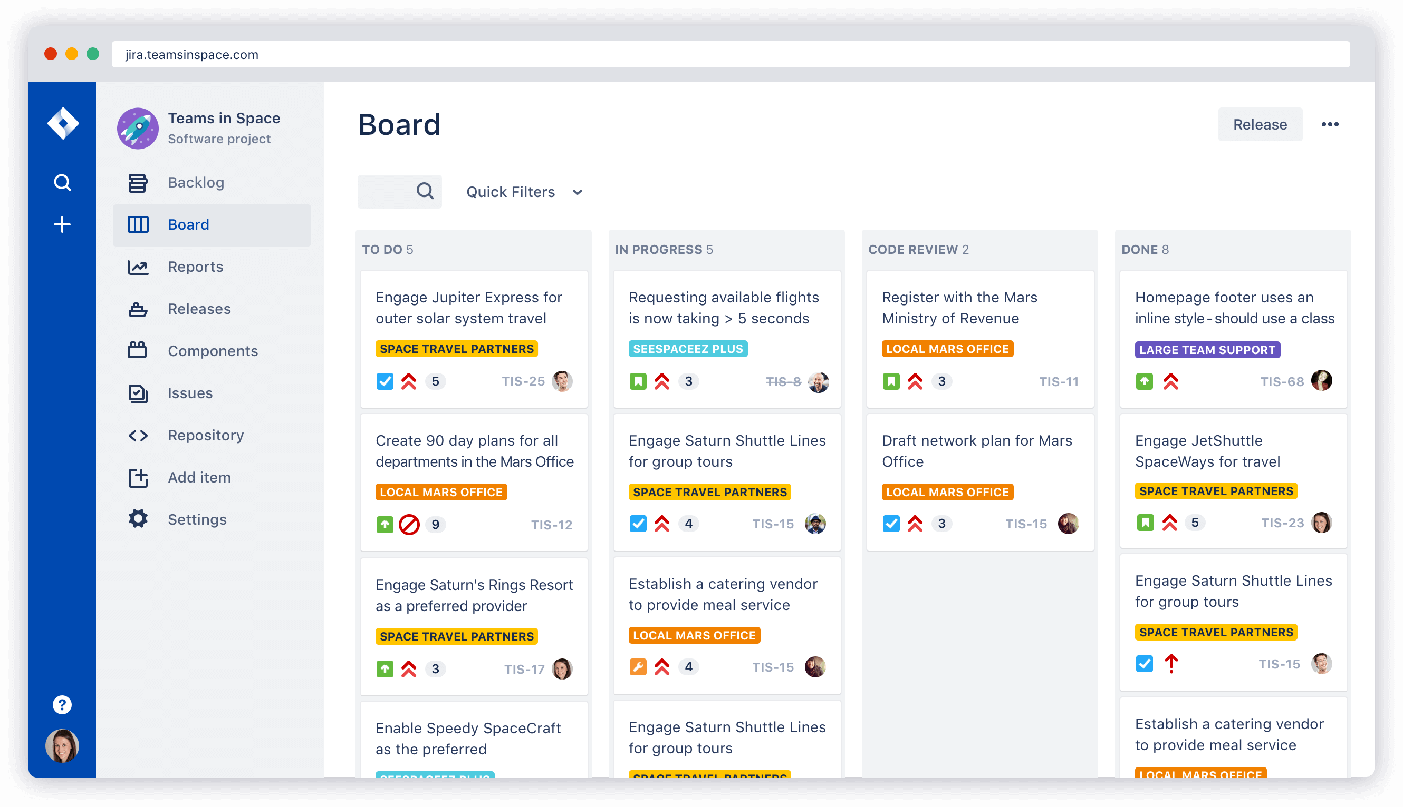
JIRA
Notes:
Là một công cụ được thiết kế giúp các nhóm phần mềm lập kế hoạch và theo dõi dự án, bằng cách sử dụng phương pháp quản lý agile. Các nhóm phần mềm có thể sử dụng Jira để lên kế hoạch, theo dõi, phát hành, báo cáo phần mềm mới hoặc phần mềm nâng cấp. Họ cũng có thể sử dụng Jira để theo dõi bất kỳ vấn đề nào trong quá trình phát triển và hoàn thiện sản phẩm.
Ưu điểm:
Lập kế hoạch & theo dõi tình trạng:
Báo cáo
Phân quyền sử dụng
Khả năng tích hợp
Nhược điểm:
Giao diện: khá phức tạp, cần mất thời gian để làm quen, thích nghi thì mới áp dụng workflow được hiệu quả.
Chi phí sử dụng: Jira có bản dùng thử miễn phí trong 7 ngày, người dùng có thể trải nghiệm tất cả các tính năng trên. Sau 7 ngày, sẽ có lựa chọn sử dụng bản trả phí với mức giá tuỳ theo theo quy mô team và tuỳ theo lựa chọn sử dụng cloud hay server. Đối với bản Cloud, team 10 người có chi phí là 10$/ tháng, còn team từ 11 – 100 người có chi phí là 7$/ người dùng/ tháng.

Slide 9
3
YÊU CẦU
PHẦN MỀM

Slide 10

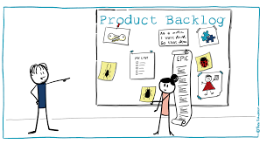
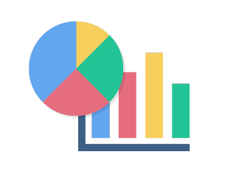


Yêu cầu người dùng
Notes:
Quản lý thông tin dự án: tạo dự án, theo dõi thông tin dự án giúp người quản lý nắm được các thông tin từ cùng dự án hoặc nhiều dự án khác để có thể giám sát tiến trình từ một nơi.
Quản lý thông tin người dùng: lưu trữ thông tin và phân chia quyền truy cập vào hệ thống theo chức năng.
Quản lý issue: tạo việc, giao việc, phân loại công việc (theo loại, trạng thái, nhãn, mức độ ưu tiên), theo dõi công việc trực quan, bình luận trong từng công việc.
Quản lý backlog: tạo danh sách tập hợp các user stories, bugs và tính năng cho một số sản phẩm hoặc sprint.
Quản lý sprint: tạo một vòng lặp ngắn hạn (từ 2 đến 4 tuần) để quản lý các công việc dự kiến sẽ hoàn thành trong khoảng thời gian đó, người dùng có thể thay đổi sắp xếp các issue đang được xem xét bằng cách kéo thả.
Quản lý active sprint (board): thể hiện thông tin về các hoạt động của một sprint đã được start và toàn bộ các issue sẽ được phân loại vào các mục To Do, In Progress, Done và cho phép người dùng kéo thả các issue theo chu trình của workflow.
Quản lý workflow: cấu hình các cột cho board, xác định trình tự các bước (hoặc trạng thái) mà issue chuyển đổi trong một chu trình trong board.
Quản lý release, version: theo dõi các issues có liên quan trong từng giai đoạn khác nhau của quá trình phát triển phần mềm.
Quản lý report: báo cáo chi tiết, trực quan về công việc của thành viên và dự báo tiến độ dự án.
Tạo bộ lọc, tìm kiếm: tìm kiếm nhanh một công việc hoặc lọc danh sách các công việc có liên quan với nhau (loại, trạng thái, độ ưu tiên, …)
Thiết lập cài đặt thông báo trong email: gửi thông báo đến những người có liên quan khi có một sự kiện cụ thể xảy ra trong dự án (được thêm vào dự án, được giao việc, sửa thông tin, bình luận trong công việc).

Slide 11
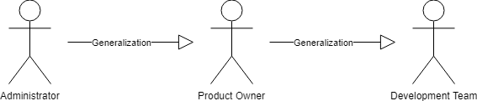
Yêu cầu hệ thống
Notes:
User (người dùng): những người chưa đăng ký tài khoản trong hệ thống hoặc đã có tài khoản nhưng chưa đăng nhập vào hệ thống.
Development Team (nhóm phát triển): là người tham gia vào dự án, chịu trách nhiệm chính là phát triển sản phẩm, nhận công việc, ước lượng thời gian hoàn thành, sửa lỗi và đóng góp cải tiến sản phẩm.
Product Owner (trưởng dự án): có quyền truy cập và thiết lập các thông tin cho dự án, quản lý Product Backlog, Sprint Backlog, giám sát quá trình xây dựng các stories, xét duyệt các chức năng được đưa ra trong mỗi phiên bản, …
Administrator (quản trị viên): người quản lý tất cả các thông tin của hệ thống, có quyền cao nhất trong hệ thống.

Slide 12
Use case Diagram

Slide 13
4
PHÂN TÍCH
THIẾT KẾ
HỆ THỐNG

Slide 14
Architecture Diagram

Slide 15
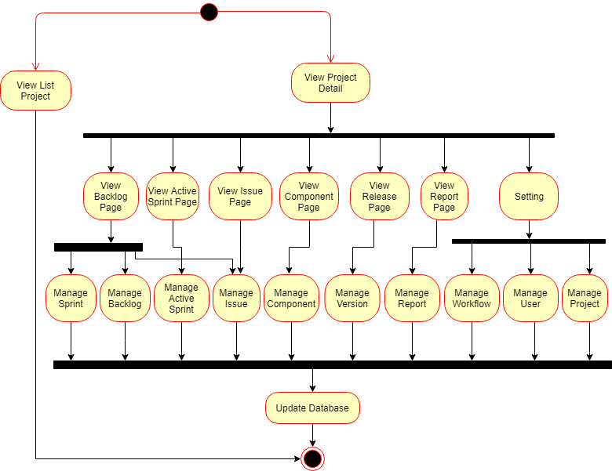
Manage System Activity Diagram

Slide 16
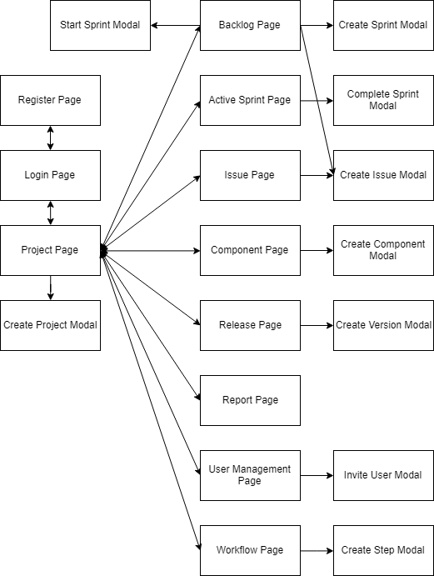
Screen Flow

Slide 17
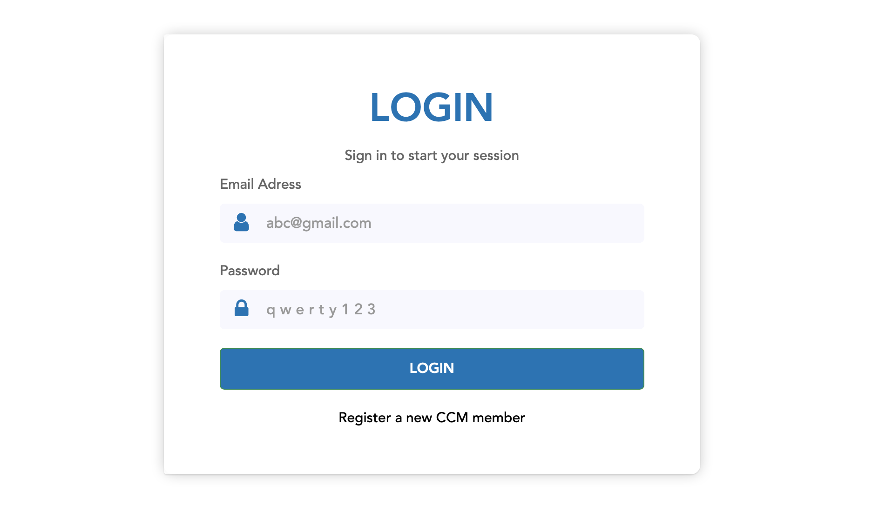
5
DEMO SẢN PHẨM

Slide 18

6
KẾT LUẬN
VÀ
HƯỚNG PHÁT TRIỂN

Slide 19

Kết luận
Notes:
Ưu điểm:
Tự trang bị cho bản thân nhiều kiến thức và công nghệ mới: ReactJS, NodeJS, MongoDB, … là những công nghệ đã và đang phát triển mà các công ty phần mềm đang săn đón.
Học được quy trình nghiệp vụ phát triển phần mềm theo phương pháp Agile, Scrum – phương pháp để nâng cao hiệu quả trong việc phát triển phần mềm mà hầu hết tất cả công ty công nghệ lớn trên thế giới đều áp dụng.
Nâng cao kinh nghiệm làm việc nhóm, phân chia công việc và ước tính thời gian hoàn thành để kịp tiến độ được giao.
Áp dụng những kiến thức đã được học vào dự án thực tế.
Phần mềm đã đáp ứng đủ những chức năng cơ bản được yêu cầu.
Nhược điểm:
Về giao diện: Chưa thực sự thân thiện với người dùng, chưa có responsive trên toàn bộ giao diện.
Về chức năng: hệ thống vẫn còn thiếu sót ở các chức năng sau:
Quản lý Report.
Quản lý Component.
Quản lý thông tin User.
Các ràng buộc chặt chẽ trong hệ thống.
Về nghiệp vụ: Do kiến thức tìm hiểu nghiệp vụ thực tế còn hạn chế nên phần nghiệp vụ có phần không đúng so với thực tế (không có các bước Sprint Planning, Sprint Retrospective).

Slide 20




Hướng phát triển
Notes:
Cung cấp cho người dùng bảng Dashboard trực quan để theo dõi toàn bộ thông tin liên quan đến cá nhân và công việc.
Tích hợp với các hệ thống tiện ích khác như: Excel, RSS,…
Cung cấp các loại báo cáo thống kê với nhiều loại biểu đồ khác nhau.

Slide 21
THANK YOU for
LISTENING TO MY PRESENTATION

